Slide 1
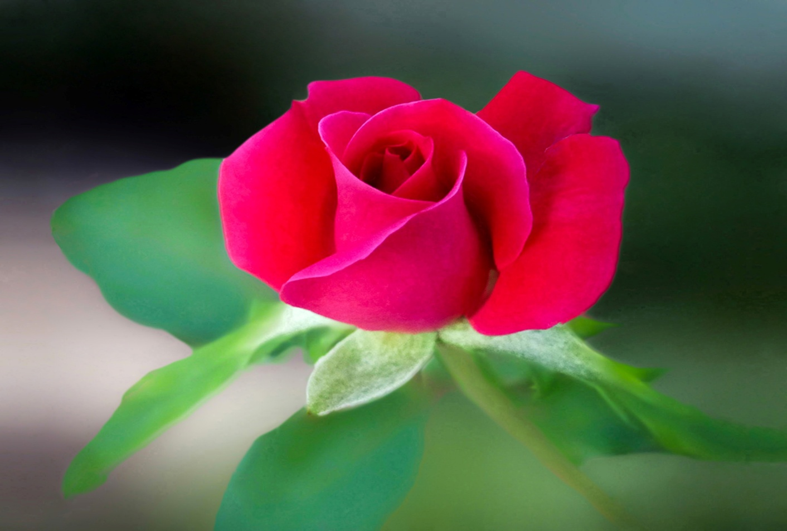
স্বাগতম

Slide 2
শিক্ষক পরিচিতি
ফাতেমা বেগম
প্রধান শিক্ষক
বাটিকাবাড়ী সরকারি প্রাথমিক বিদ্যালয়
মাগুরা সদর ,মাগুরা

Slide 3
পাঠ পরিচিতিঃ
শ্রেণিঃ২য়
বিষয়ঃবাংলা
পাঠঃদাদির হাতের মজার পিঠা
পাঠ্যাংশঃবাংলাদেশে…….মজাই আলাদা।
সময়ঃ৪০ মিনিট
তারিখঃ১৮/০২/২০২0

Slide 4
শিখনফলঃ
৩.১.২ শোনাঃবর্ননা শুনে বুঝতে পারবে।
১.১.১-বলাঃশব্দে ব্যবহৃত বাংলা ব্যঞ্জনবর্ণের ধবনি স্পস্ট ও সুন্দরভাবে বলতে পারবে।
১.৪.১-পড়াঃ পাঠ্যপুস্তকের শব্দ শুদ্ধ উচ্চারনে পরতে পারবে।
১.৪.১-লেখাঃ যুক্তব্যঞ্জন ভেঙ্গে লিখতে পারবে।

Slide 5
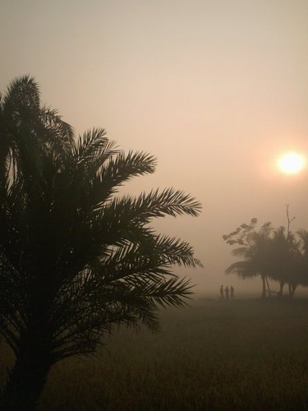

Slide 6
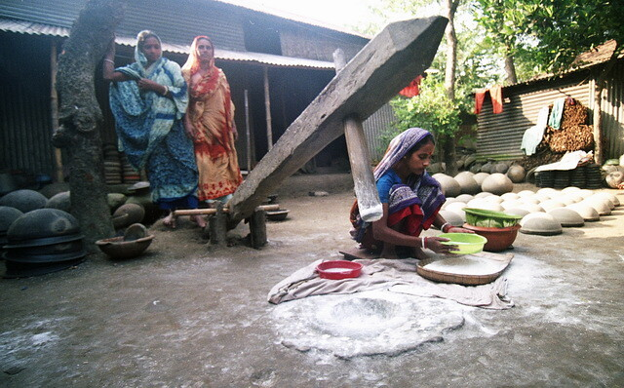

Slide 7
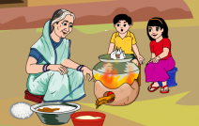

Slide 8
দাদির হাতের মজার পিঠা।

Slide 9
শব্দার্থ
ধুম – জাঁকজমক।
ভানা –শস্য থেকে খোসা বা তুষ ছাড়ানো।
সুন্দর -ভালো

Slide 10
বাক্য তৈরিঃ
শীতকাল-
শীতকালে পিঠা খাওয়ার মজাই আলাদা ।

Slide 11
সুন্দর-
আমার একটি সুন্দর জামা আছে।

Slide 12
যুক্তবর্ণ বিশ্লেষণ
অনুষ্ঠান
ষ্ঠ
ষ
ঠ
সুন্দর
ন্দ
দ
দ
ন্দ
ন

Slide 13
বিপরীত শব্দ
মুল শব্দ- বিপরীত শব্দ
ঘরে
বাইরে
নতুন
পুরানো
সুন্দর
অসুন্দর

Slide 14
বাংলাদেশে শীতকালে পিঠাপুলি খাওয়ার ধুম পরে যায়।এ সময় ঘরে ঘরে ওঠে নতুন ধান।

Slide 15
ঢেঁকিতে ধান ভানা হয়।ধান ভানার পর সেই চাল গুঁড়ো করা হয়।তা দিয়ে তৈরি করা হয় নানা ধরনের পিঠা।নানা ধরনের অনুষ্ঠানে পিঠা খাওয়া হয়।

Slide 16
এসব পিঠার সুন্দর সুন্দর নাম রয়েছে।যেমনঃখেজুর পিঠা,চুষি পিঠা,বিবিখানা পিঠা,চিতই পিঠা,ছিট পিঠা,সেমাই পিঠা,ভাপা পিঠা,দুধচিতই পিঠা,পাটিসাপ্টা,পুলি,নারকেল পিঠা।এমনি নানা নামের পিঠা।শীতকালে গরম গরম পিঠার মজাই আলাদা।

Slide 17
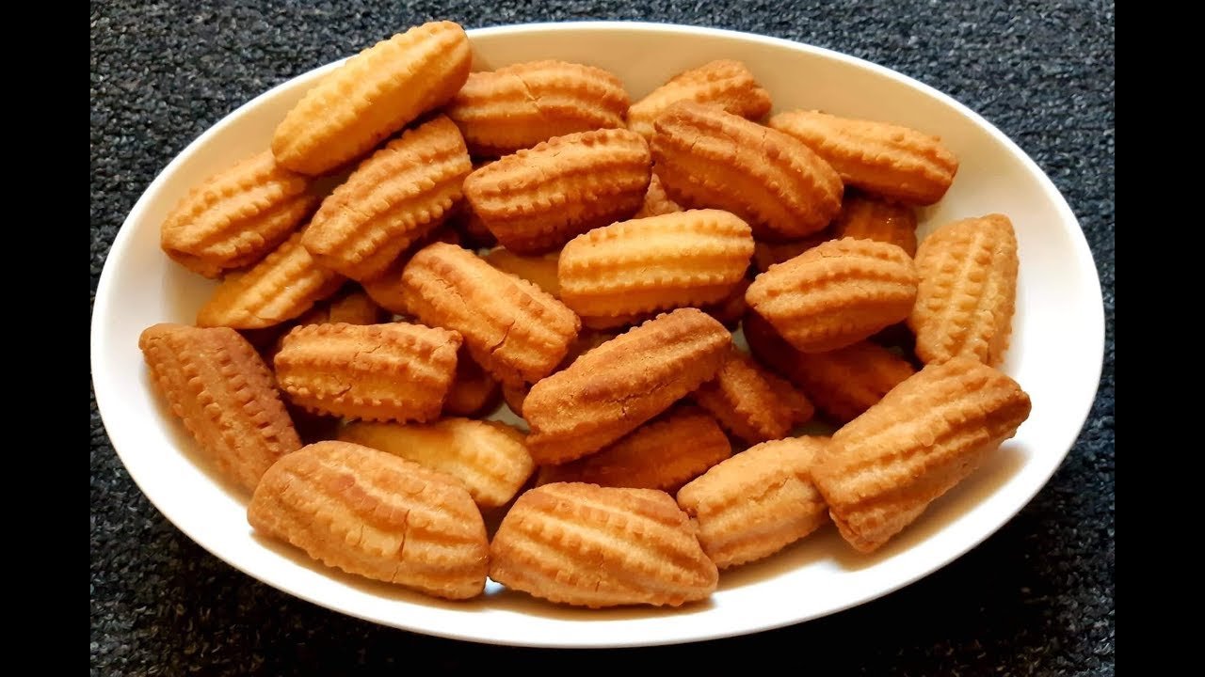
খেজুর পিঠা

Slide 18
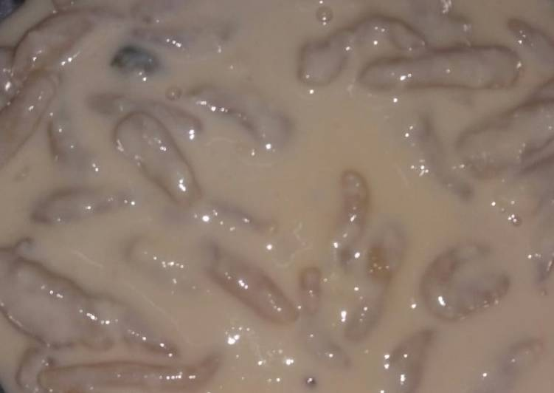
চুষি পিঠা

Slide 19
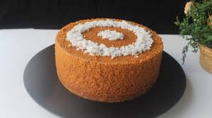
বিবিখানা পিঠা

Slide 20
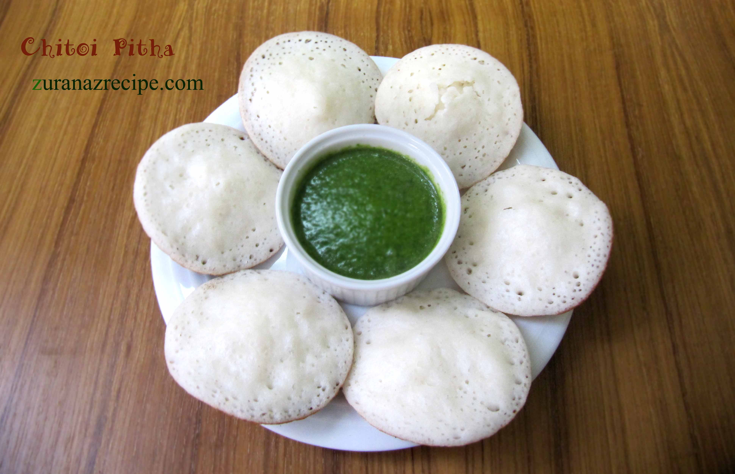
চিতই পিঠা

Slide 21
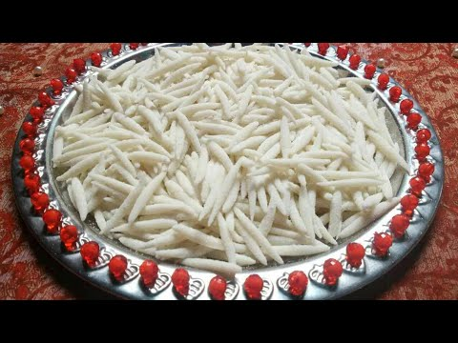
সেমাই পিঠা

Slide 22
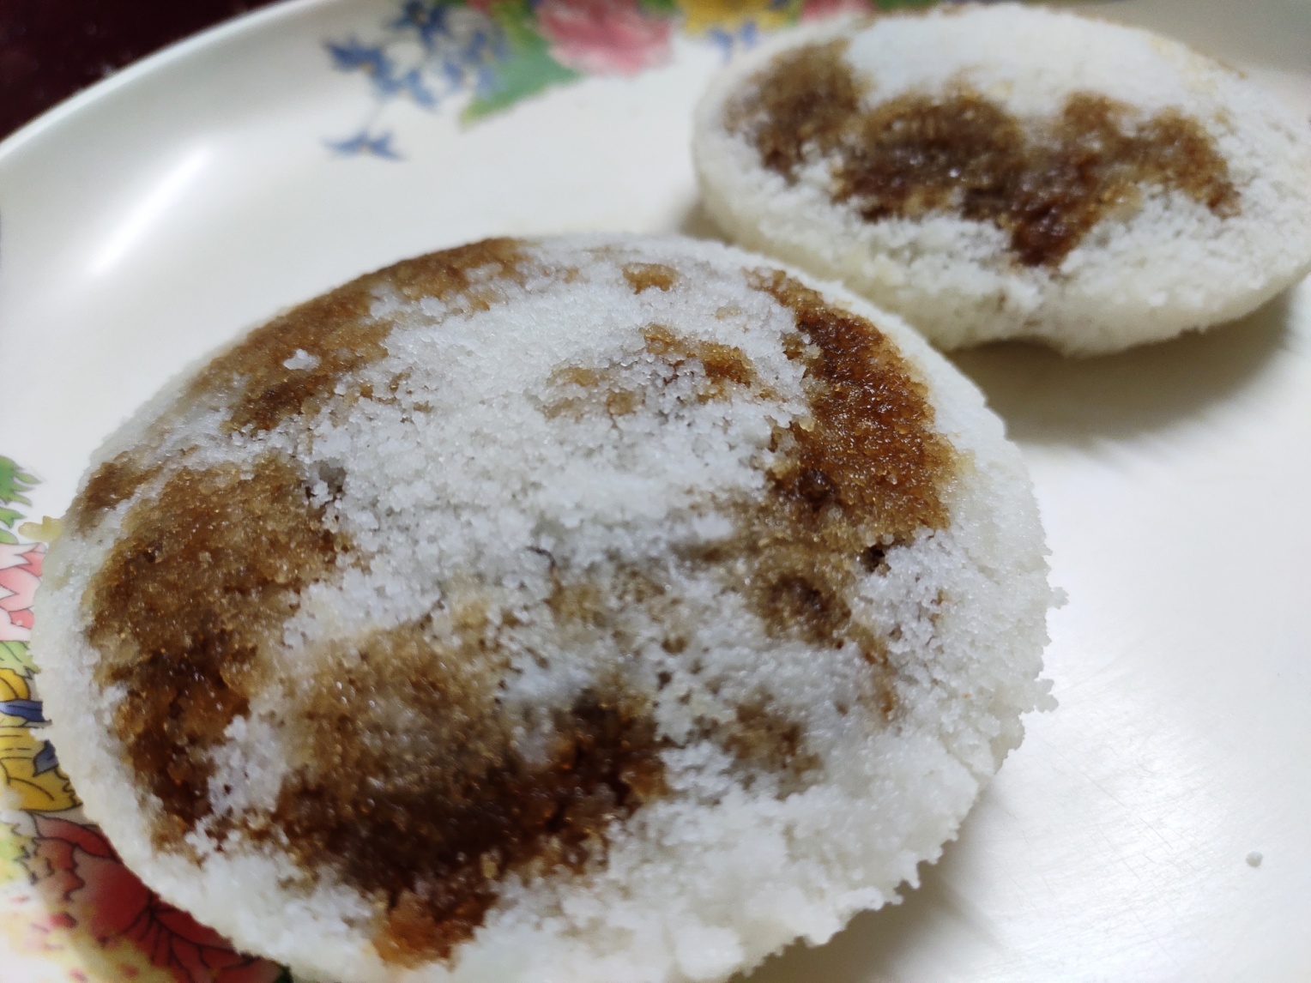
ভাপা পিঠা

Slide 23
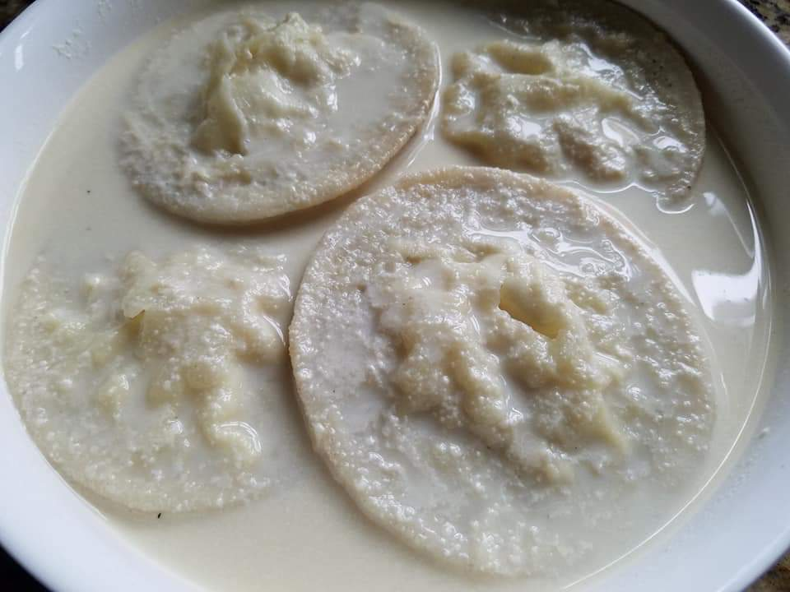
দুধচিতই পিঠা

Slide 24
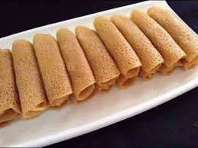
পাটিসাপটা

Slide 25
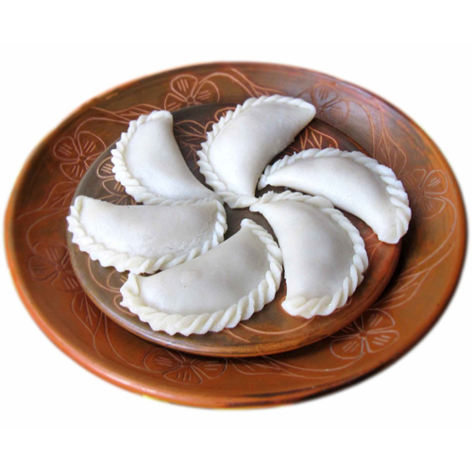
পুলিপিঠা

Slide 27
মূল্যায়ন
প্রশ্নঃ
১।পিঠা বানাতে কী কী লাগে?
২।তোমার প্রিয় পিঠা সম্পর্কে দুটি বাক্য লিখ।

Slide 28
খালিঘর পূরণঃ
ক. ঢেঁকিতে……….ভানা হয়।
খ.শীতকালে গরম গরম…..মজাই আলাদা।

Slide 29
যুক্তবর্ণ ভেঙ্গে লিখঃ
ষ্ঠ
ন্দ

Slide 30
ধন্যবাদ

